Slide 1
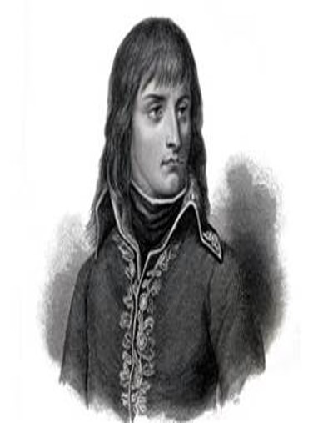
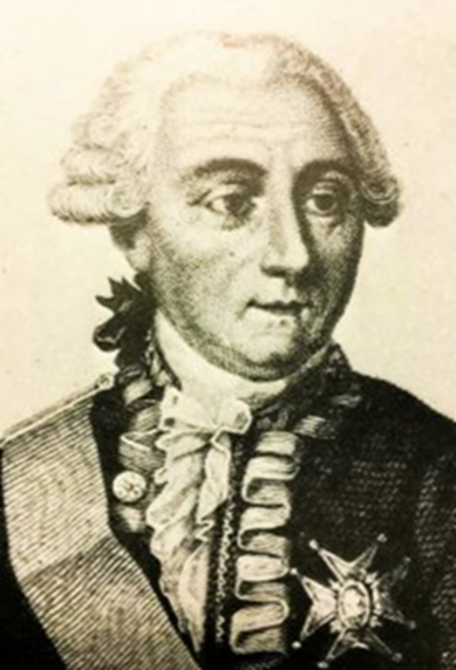
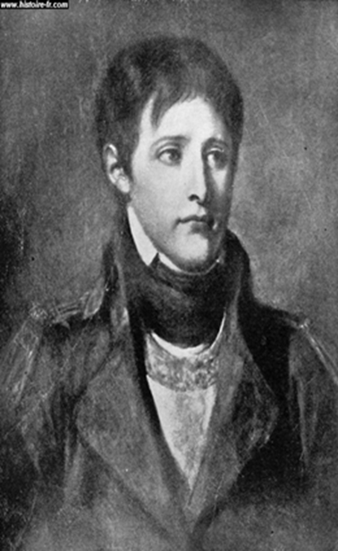

« L’ombre des doutes. »
?
Napoléon
Était -t-il breton…
Le fils du rennais
Louis MARBEUF
Présentation
Yannig LESCOP-Ann Eskob
Membre de la Commission Histoire et Politique
À l’Université du Temps Libre de RENNES
?
?

Slide 2
Préambule
L’objectif de cette présentation est
d’explorer des zones d’ombres
qui peuvent entourer
la naissance de Napoléon 1er
Non de vous faire adhérer
à une hypothétique vérité
Vérité cachée
ou
affabulations
d’écrivains révisionnistes
Ce sera à vous de trancher
Dans la mesure du possible

Slide 3
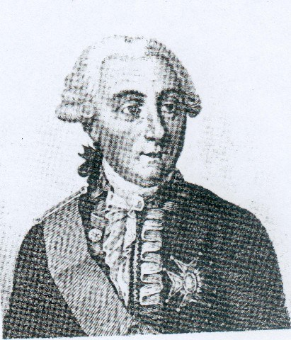

L’invraisemblable hypothèse ..???
Napoléon fils du Gouverneur Général de la CORSE le Comte rennais Louis MARBEUF
De nombreux ouvrages
des parutions dans des magazines
Des articles dans les journaux
Des conférences
Beaucoup d'encre et de salive ont déjà été dépensées sur le sujet

Slide 4


Slide 5
Et aussi
Charles CHASSE historien
Louis LEGUENNEC historien
Docteur Alain Le Ner Chercheur indépendant
Jean DELALANDE écrivain

Slide 6

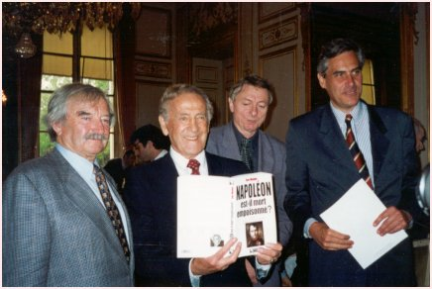
Ou encore Ben WEIDER ,
Président du Souvenir Napoléonien International et Le Colonel GUEGUEN
Avec ici
Le Prince MURAT et
Le Prince Charles Napoléon BONAPARTE

Slide 7

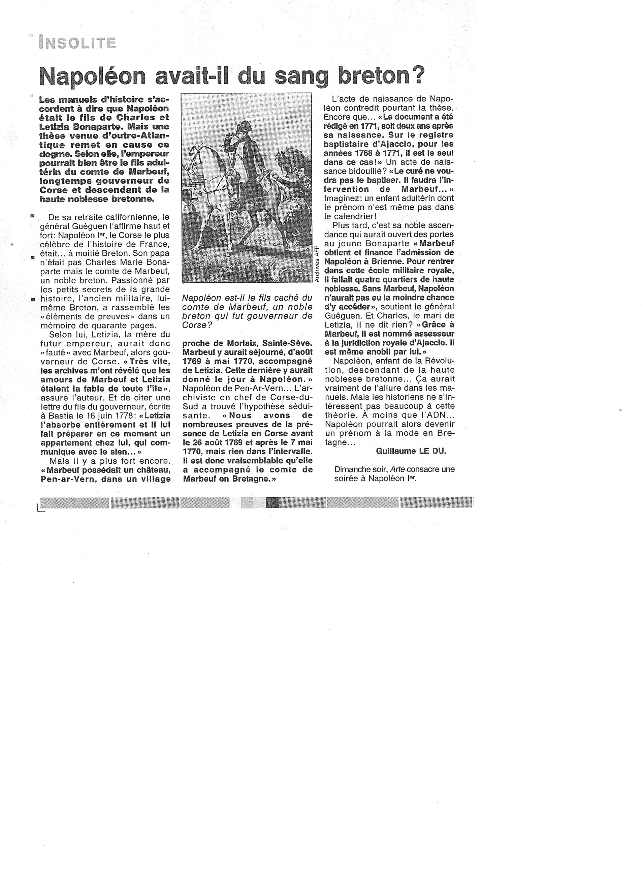

Des articles dans les magazines et la presse BRETONNE
Article de OUEST -FRANCE
A l’époque Napoléonienne
les gazettes et caricaturistes russes affirmaient que Napoléon était
« le batard de MARBEUF »

Slide 8


J’ai choisi le livre d’Edmond OUTIN
« Napoléon fils du Comte MARBEUF »
Comme support à mon exposé.

Slide 9
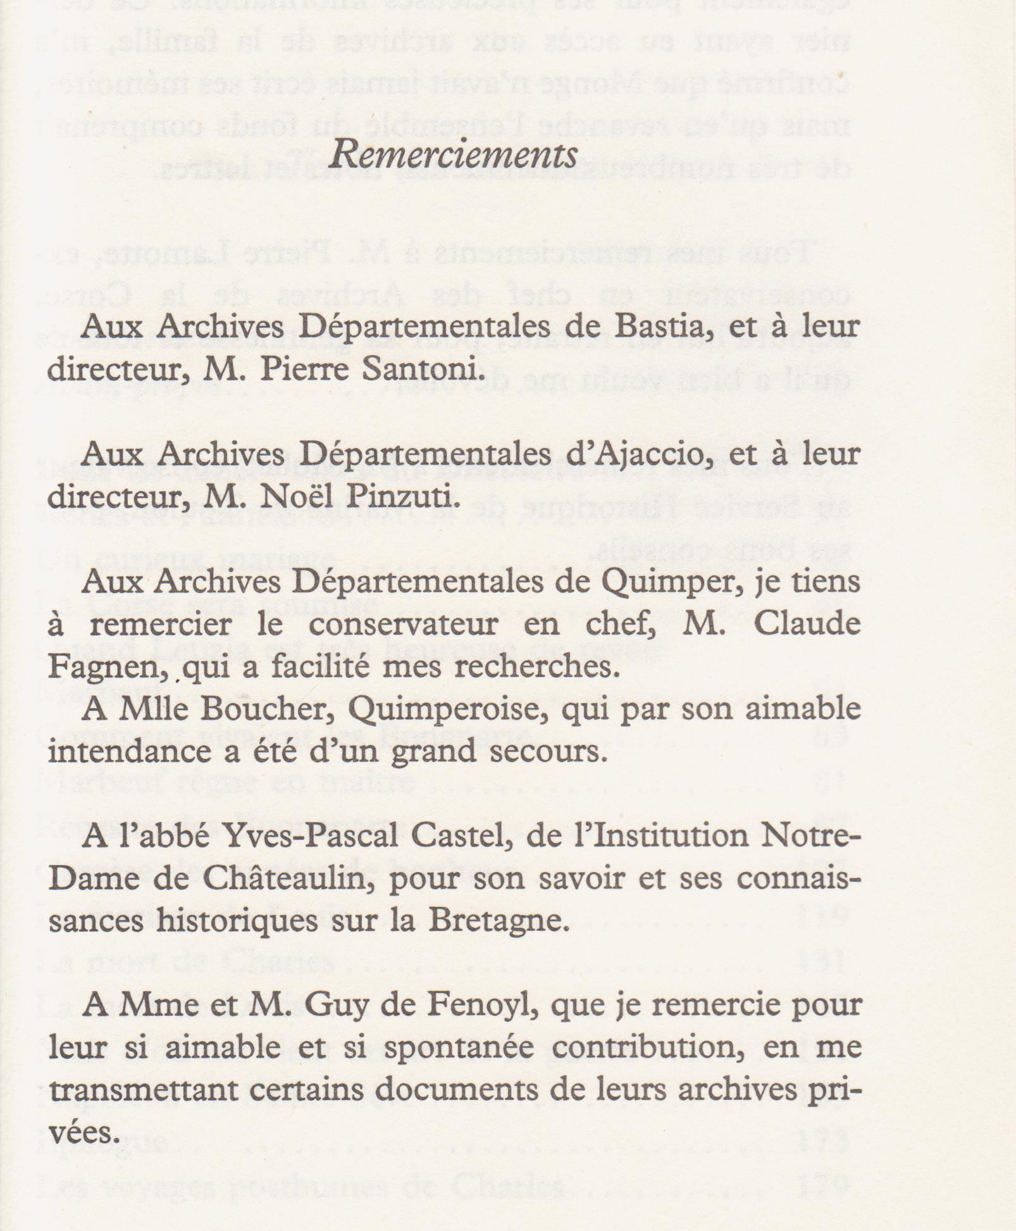
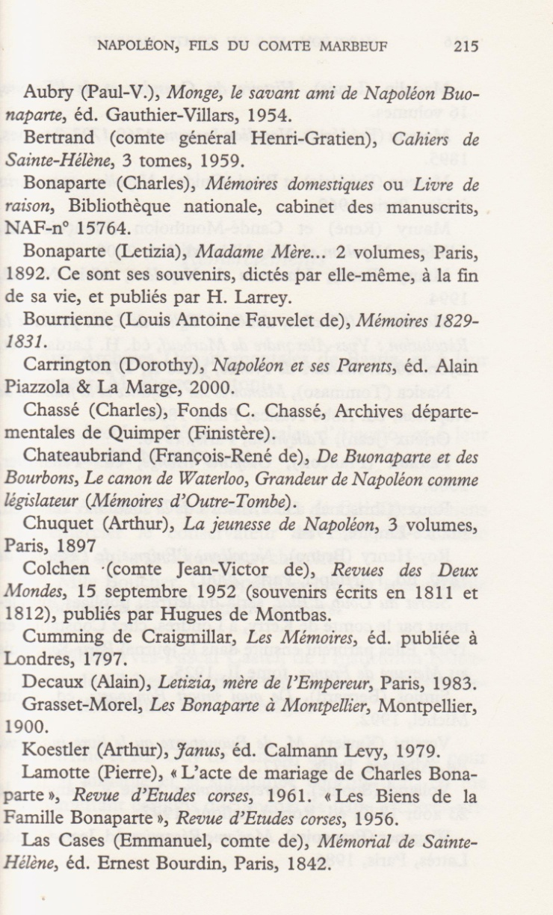
Avec des références sérieuses à de nombreux documents et archives historiques et familiales.

Slide 10

Qui était le Comte MARBEUF
Gouverneur Général de la CORSE pendant 16 ans…????
Louis Charles René, comte de Marbeuf,
né le 4 novembre 1712 à Rennes et mort le 20 septembre 1786 à Bastia, est un militaire français, que le roi Louis XV a fait marquis de Cargèse
Lors de son gouvernement de la CORSE.
C'est le fils de Charles François Claude Marbeuf
né à RENNES 1676-1724
Président du PARLEMENT de BRETAGNE
Marié 2 fois :ll avait épousé en 1752 une riche veuve, plus âgée que lui de 12 ans ,
Eléonore de Goyon Baronne de Callac,
dame et seigneur de Cadoudal, Kernuol et autres lieux .
Elle ne le suivit pas en Corse
et resta séparée jusqu'à sa mort à Paris.
      Ils n’eurent pas d’enfant
Le 29 septembre 1783,veuf il épouse en seconde noces, à Paris,
Catherine Antoinette Salinguerra
de Gayardon de Fenoyl.
Avec laquelle il aura 2enfants

Slide 11
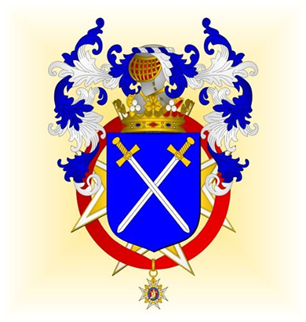
La famille MARBEUF est originaire de la province du MAINE
Elle arrive en BRETAGNE en 1409
Claude de MARBEUF premier
Né à NANTES 10/07/1580
Décédé à RENNES en septembre 1661
à l'âge de 81 ans
Premier Président
Au Parlement de BRETAGNEA
Lieutenant du Roi en BRETAGNE
Conseiller du Roi
en ses conseils d’états et privés

Slide 12
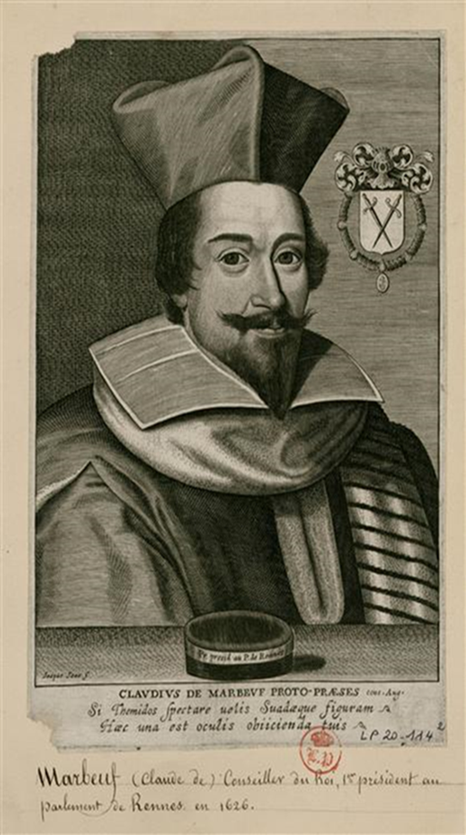
Claude de MARBEUF 2
Né à RENNES en 1625
Décédé à RENNES en 1698 (73 ans)
Père de 33 enfants
Président à Mortier
au Parlement de BRETAGNE
Fournira à la FRANCE
Avec ses fils et ses petits fils en 200 ans
5 Présidents
au Parlement de BRETAGNE
Un cardinal Primat des Gaules
des Lieutenants généraux du Roi
Plusieurs Lieutenant Généraux
des Armées du ROI
Possiblement
l’arrière grand père génétique
des 2 Empereurs Napoléon 1er et Napoléon III
Il est le grand Père de Louis MARBEUF

Slide 13
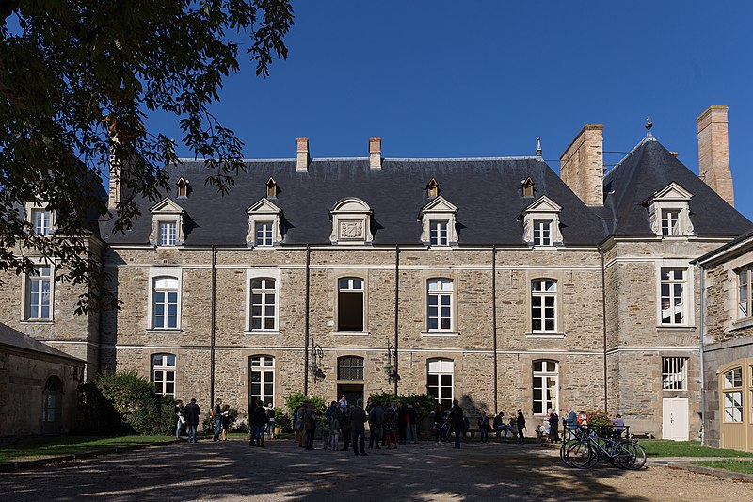
Hôtel MARBEUF à RENNES , où est né Louis MARBEUF
Gouverneur de la CORSE
Construit par Claude MARBEUF 2
Premier Président au Parlement de BRETAGNE
Entre 1640 et 1650

Slide 14

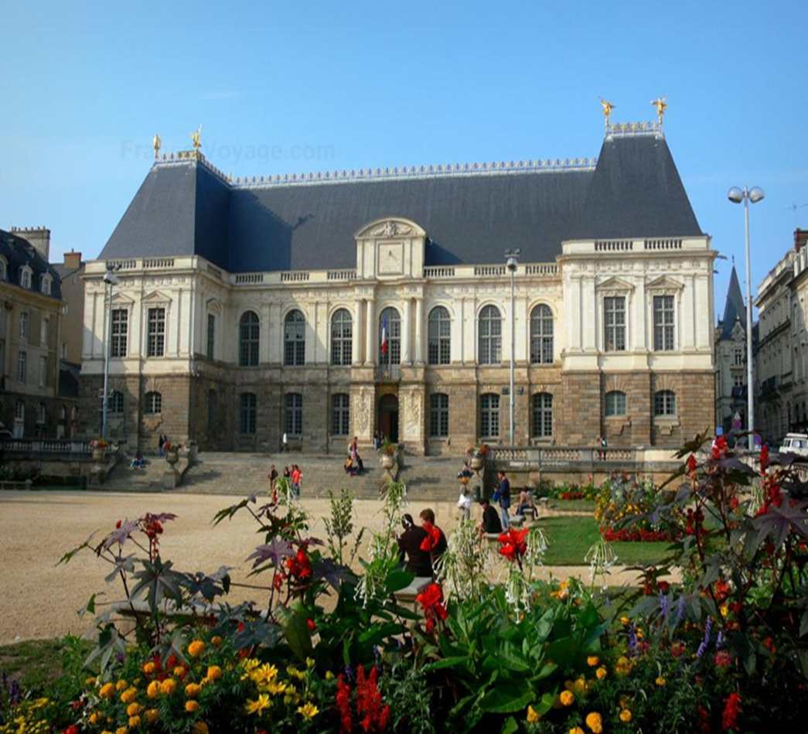
Claude de Marbeuf 2
Doyen des Présidents au Parlement de BRETAGNE
Avait pris possession de l'édifice
Le 16 janvier 1655
Plus qu’une institution judiciaire
une institution politique particulière
suite au Traité de FONTAINEBLEAU de 1532
garantissant les libertés bretonnes possédait
quelques prérogatives administratives
Telle que la tutelle des paroisses ou la police générale.

Slide 15
En résumé la Famille MARBEUF
avec ses membres sur plusieurs générations
va occuper tous les leviers du pouvoir en BRETAGNE
et souvent en même temps
pendant plus de 200ans
Le pouvoir Judicaire et politique
avec ses 5 présidents successifs
Ses nombreux, procureurs et Conseillers
au Parlement de BRETAGNE.
Le pouvoir administratif
avec ses Lieutenant généraux du Roi .
Le pouvoir militaire
Avec ses Lieutenant Généraux des Armées du Roi
Ils participent également au contrôle des Etats de BRETAGNE
avec leurs Conseillers
détachés du Parlement de BRETAGNE
Et leurs parents et alliés de la noblesse rennaise
Elles même apparentée à « Ces Messieurs de SAINT MALO »
CHATEAUBRIAND sera lui même Représentant de Noblesse
Au dernier ETAT de BRETAGNE en Janvier 1789

Slide 16

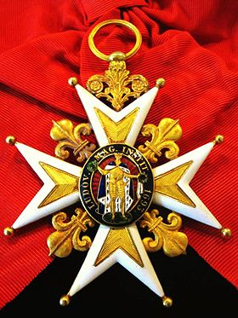
Bienfaiteur et protecteur de la famille BUONAPARTE
Louis comte de MARBEUF
« illustre oublié de l'Histoire »
Maréchal de Camp
Lieutenant Général, du Roi
En Haute BRETAGNE
Comme son grand-père
Lieutenant Général des Armées du Roi
Comme son oncle
Robert Jean DE MARBEUF
Lieutenant Général des Armées du Roy, Commandeur de l'Ordre de Saint Louis
1668-1736
Puis
Gouverneur de la CORSE
Véritable Vice Roi
Commandeur dans l'Ordre de Saint LOUIS
Comme son oncle
Fait par Louis XV
Marquis de CARGEZE
Son frère ainé de 10 ans
Claude François Marie
Marquis de MARBEUF
né à RENNES 1702-1746
Est
Président à Mortier
du Parlement de BRETAGNE
Comme leur père

Slide 17

Le lieutenant général du Roi
est un représentant du monarque
dans une province,
Il a une délégation générale
de l'autorité royale
et supervise
les baillis et sénéchaux,
qui sont les cadres réguliers de l'administration.
Ce rôle est crucial pour maintenir l'ordre et l'autorité du roi dans les régions éloignées du royaume.
il n'est pas nécessairement lié à une charge militaire active.
Du 1er mai 1760
au 1er mars 1762
Louis MARBEUF à 36 ans
sert en BRETAGNE
Comme
Lieutenant général du Roi
Des 4 Evêchés de
Haute BRETAGNE

Slide 18
La BRETAGNE est alors structurée religieusement
et politiquement en 9 evéchés sur 2 parties.
La basse BRETAGNE la partie occidentale
La Haute-Bretagne,
correspondant à la partie
orientale de la Bretagne,
était historiquement non bretonnante,
c’est-à-dire que la langue bretonne
y était peu ou pas parlée.(Partie grise).
Les quatre évêchés qui la composent
sont donc:
Dol, Saint-Malo, Rennes et Nantes,
chacun ayant joué un rôle religieux
et politique important dans la région.
(Surlignée bleu).
Ils ont structuré la vie religieuse, sociale
et politique de la région,
et leur influence se reflète
encore aujourd’hui
dans l’identité ,
où siège le Parlement de BRETAGNE
Léon
DOL
St Brieuc
St Malo
BASSE BRETAGNE
RENNES
HAUTE BRETAGNE
Vannetais
NANTES
Le Comte Louis MARBEUF Lieutenant général du roi contrôle une partie importante de la BRETAGNE
Soit 4 des 5 évèchés
de la Haute BRETAGNE
et 4 des 9 de la BRETAGNE
Pendant que son frère est Président du PARLEMENT de BRETAGNE

Slide 19

Le Comte Louis MARBEUF
est fait Lieutenant-Général des Armées du Roi le 23 octobre 1768
En revanche,
le lieutenant général des armées du Roi est un grade militaire
De commandement
Le grade de
lieutenant général des armées du Roi,
était le grade le plus élevé de la hiérarchie militaire d’Ancien Régime,
inaccessible à un roturier.
Le grade de
lieutenant général des armées du Roi était l'équivalent du grade actuel de
général de division

Slide 20

Lieutenant-général des Armées du Roi
Il restera chargé du commandement de la CORSE
après le départ du Comte de Vaux
Louis , comte de MARBEUF,
a eu plusieurs pouvoirs et responsabilités
pendant son mandat de
Gouverneur de la Corse .
Il a été commandant en chef de l'armée française sur l'île, assurant la sécurité et la souveraineté corse.
MARBEUF a joué un rôle clé
dans la pacification de la CORSE, notamment en envoyant des troupes pour réprimer les révoltes.
En tant que gouverneur, il a été responsable de la colonisation de l'île et a mené des efforts pour stabiliser la CORSE.
Ces actions ont eu un impact significatif sur la CORSE et la politique française de son époque
Louis MARBEUF
Gouverneur de la CORSE

Slide 21
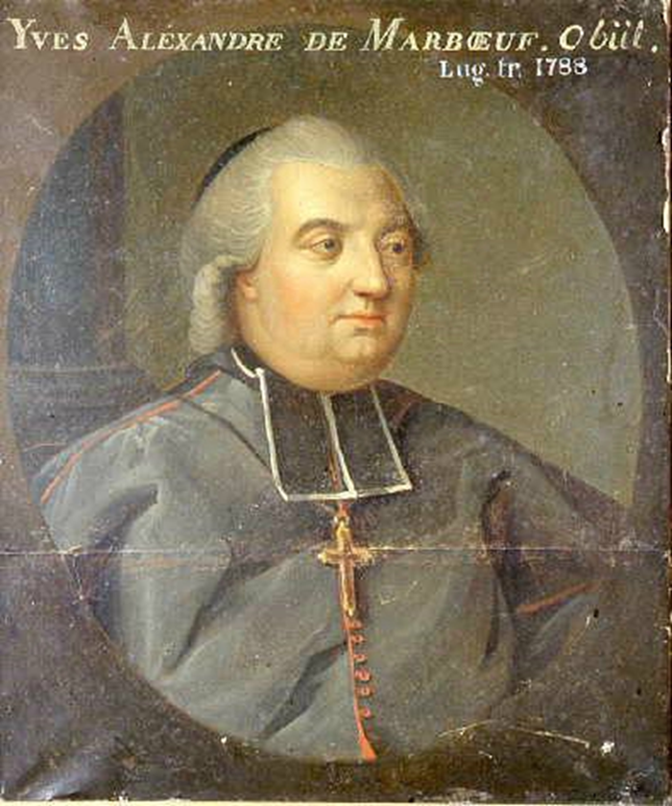
La famille MARBEUF au sommet de la hiérarchie catholique de FRANCE
Le Cardinal Yves Alexandre MARBEUF
Archevèque de LYON
« Primat des Gaule
Avait autorité sur tous les évêques de FRANCE
Neveu du Comte Louis MARBEUF
Sera avec son oncle
lui aussi protecteur à Auxonne
du Lieutenant Napoléone BUONAPARTE
Lui ouvrant les portes des salons la société
Aristocratique d’AUXONNE
Le cardinal Yves Marbeuf
avait été auparavant évêque d’AUTUN
Protecteur de
Giuseppe et Napoléone BUONAPARTE
élèves quelques mois au Collège d’AUTUN

Slide 22
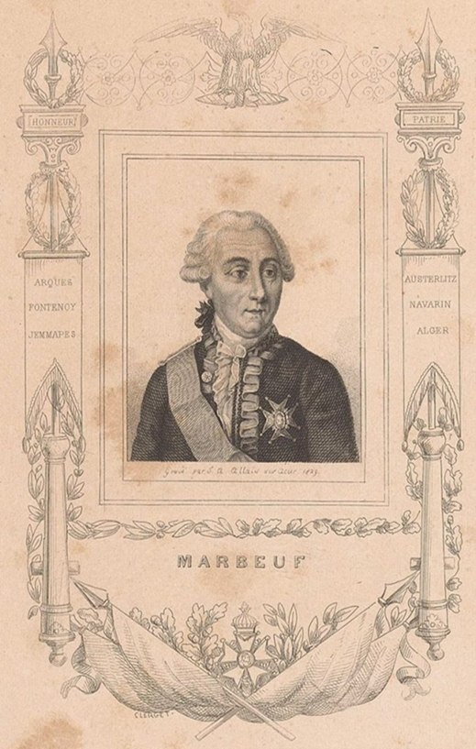
La carrière militaire du comte Louis MARBEUF jusqu'en 1764
Premier Gentilhomme de la Chambre du Roi de POLOGNE
(Le beau père du Roi Louis XV) dont il deviendra un familier
Il entre en service à 16 ans, comme
Enseigne au régiment de Bourbonnais
,
Passe Lieutenant le 7 juillet 1729,
Capitaine le 23 avril 1732. Envoyé à Malte en 1738,
Major Général de l'infanterie du roi le 1er mai 1747,
Colonel le 15 février 1748.
Le 1er mars 1757, il est employé
à l'armée de Westphalie,
et est nommé
Brigadier d'infanterie le 3 septembre 1759.
Le 1er mai 1760, il sert en Bretagne comme
Lieutenant général du Roi des 4 Evêchés de la Haute BRETAGNE
le 1er mars 1762, il est attaché à l'armée d'Espagne en qualité de
Maréchal Général des Logis( Chef d’Etat Major.)
Maréchal de camp le 25 juillet 1762.

Slide 23
La République de GENES confie provisoirement l’administration de la CORSE à la FRANCE
En 1756, le roi de France a signé un premier Traité à Compiègne avec la république de Gênes.
Cette dernière n'arrivant pas à battre les forces de la république indépendantiste de Corse de Pascal Paoli et à rétablir son autorité sur toute l'île a fait appel au roi de France pour l'aider dans cette entreprise.
De son côté Louis XV y voyait une occasion de contrôler l'île et de contrebalancer l'influence anglaise en Méditerranée.
La France s'engage alors à occuper jusqu'en mars 1759 les villes d'Ajaccio, de Saint-Florent et de Calvi.
Le traité de Compiègne est renouvelé par un autre traité de Compiègne, en 1764.
La république de Gênes permet à la France de poursuivre pendant quatre ans l'occupation militaire en Corse consentie en 1756 à Ajaccio, Calvi et Saint-Florent mais en ajoutant Bastia et Algajola.
La CORSE ne deviendra département français qu’en 1792 bien après la naissance de Napoléon qui est donc né Génois , d’origine Ligurienne
Pour faire simple Napoléon serait né italien ou breton
Le 3 Juin 1764, le comte de MARBEUF est envoyé en CORSE avec la mission apparente d'aider les Génois à garder la souveraineté de la CORSE .

Slide 24
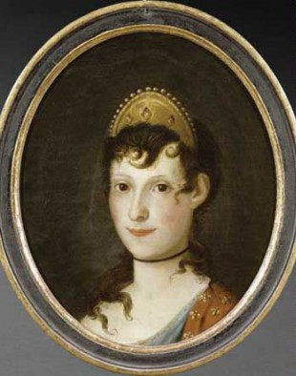
Décembre 1764 Carlo BUONAPARTE et Letizia RAMOLLINO,
Se présente à la résidence de FRANCE à BASTIA
Avec Letizia RAMOLLINO a peine 14 ans,
qu’il avait mise enceinte et épousé contraint et forcé
Ils sont reçus en audience par MARBEUF
qui va sur ses 53 ans
et qui n'a d'yeux que pour Letizia
dont il a remarqué la fraîche beauté
C'est bien sûr la première fois qu'ils se rencontrent
Carlo a besoin d'argent et surtout d'un sauf-conduit
pour se rendre en Italie
poursuivre des études de droit à ROME
et sous le prétexte de récupérer un héritage
Le couple vient à peine de convoler en justes noces et voilà Carlo déjà parti sans se soucier de sa femme enceinte
qui accouchera seule en janvier 1765 d'un garçon mort né.
il sera absent plus d'un an
Carlo a cette occasion a-t-il évoqué ou laissé entendre
qu'en cette période un peu trouble il serait rassuré
si MARBEUF voulait bien veiller sur sa jeune épouse
durant son absence

Slide 25
BUONAPARTE
est une famille modeste d'origine italienne
Originaire de SARZANA et San MINIATO en LIGURIE,
province voisine de la république de GENES
au nord et au sud ouest de FLORENCE
Arrivée en CORSE à BASTIA
à la fin du XVe siècle.
Francesco BUONAPARTE
est le premier membre de la famille
à s'être fixé à Ajaccio
Mercenaire Ligurien au service
de la république de GENES
dans les rangs de
l'office de Saint-Georges,
comme arbalétrier dès 1490 à Ajaccio
Est l’ancètre Italien de Napoléon

Slide 26
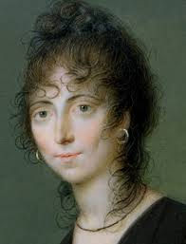
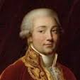
Letizia et Carlo BUONAPARTE
Née le 24 août 1750
Ajaccio
(république de Gênes)
Né le 27 mars 1746
Ajaccio
(république de Gênes)
Décès le 2 février 1836 (à 85 ans)
Rome (États pontificaux
Décès 24 février 1785 (à 38 ans)
Montpellier (royaume de France

Slide 27
Les 13 enfants de Letizia avec….???
Janvier 1765………………………………………………………Enfant garçon mort né
Février 1767………………………………………………………Enfant fille mort née
Guisepe né 7/01/1768………………. Baptisé le 8/01/1768 le jour qui suit
Napoléon né 15/08/1769…………. Bapt 21/07/1771 2 ans après !
Maria Ann né le 14/07/1771 …….. Bapt le 21/07/1771 la semaine qui suit
Décembre 1772 …………………………………………………Enfant garçon mort né
Luciano né 21/05/1775….. ……….Bapt 4/09/1779 4 ans après !!!
Elisa 13/11/1777 ………………….. Bapt 4/09/1779 près de 2 ans après
Luigi né 2/09/1778 …....................Bapt le 24/09/1778 dans le mois qui suit
Aout 1779 ……………………………………………………… Enfant mort né……
Paoletta née le 20/10/1780 ……….Bapt le 25/3/1780 5 jours qui suit
Carolina née le 24/3/1782 ………..Bapt le 25/3/1782 le jour qui suit
Girolamo né le15/11/84 ……..Bapt le 16/11/1784 le jour qui suit
4 enfants morts né
1 enfant mort à 4 mois Maria Anna
8 survécurent
Il est aussi fait état d’une mystérieuse grossesse en 1770 et d’un enfant mort né
A-t- on voulu brouiller une piste..??
1770.. La véritable année de naissance de Napoléon ?

Slide 28
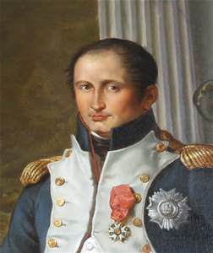
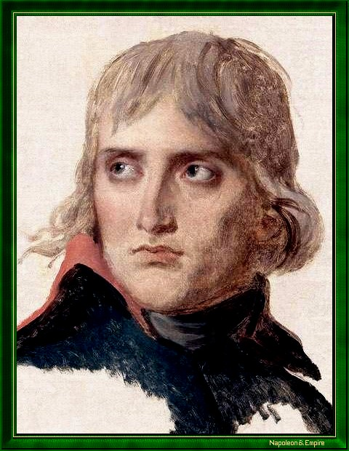
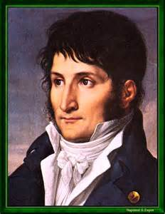
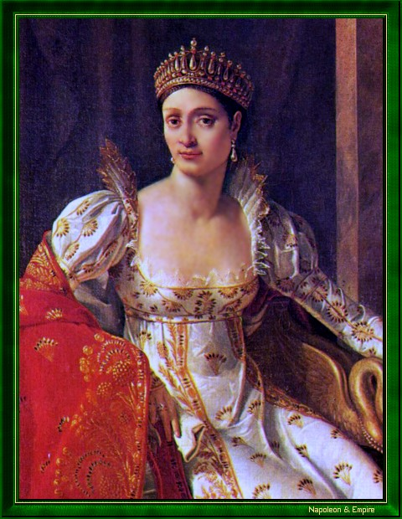
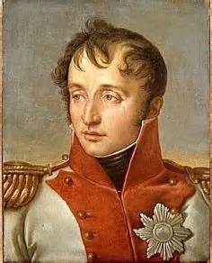
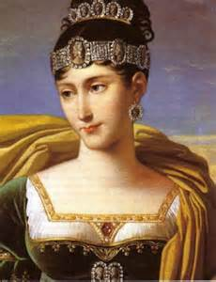
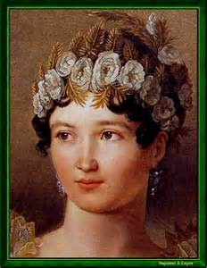
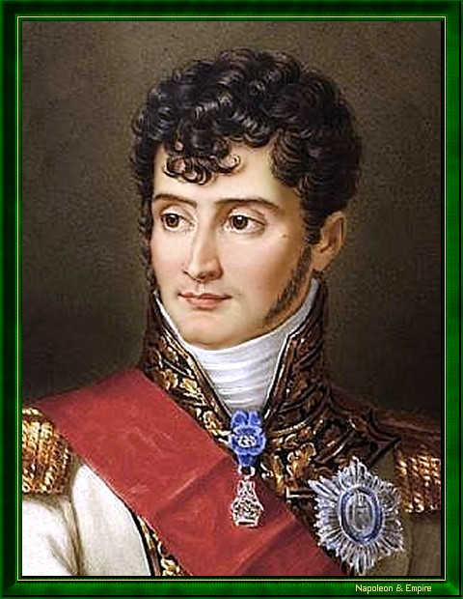
Les 8 survivants……
Guisseppe Napoléone Lucciano Maria Anna
Luiggi Paoeleta Maria Annonciade Girolamo

Slide 29
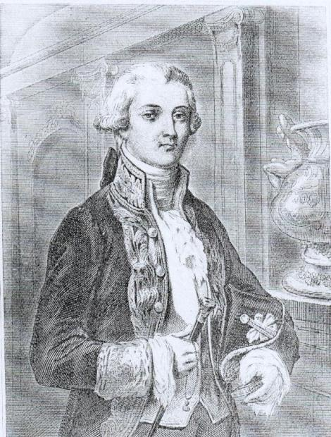
Carlo BUONAPARTE père officiel de l’Empereur
Carlo-Maria BUONAPARTE
Comme MARBEUF
il est Franc Maçon
qui l’a fait nommé est assesseur (juge)
à la juridiction d'Ajaccio.
Puis
Député de la CORSE
Serait le père
de l'empereur des Français
Napoléon Ier
Serait grand-père
de l’Empereur
Napoléon III
Plusieurs de ses autres enfants
accédèrent au rang de monarques
Pendant le Premier Empire

Slide 30
Le Comte MARBEUF...intime protecteur de Letizia
Il va d'abord s'occuper de son éducation
Lui apprendre, le français, la danse, les belles manières, enfin tout
Elle de son coté elle lui apprendra le corse
On peut dire que c'est fin 1764 que MARBEUF tombe amoureux de Letizia .
Nous connaissons beaucoup de choses su la vie de MARBEUF en CORSE
grâce aux écrits de son aide de camp le Colonel ROUX de Laric..
Qui fut témoin de la liaison de Letizia et MARBEUF de leur intimité,
Plus tard d’une fausse couche lors d’une promenade à cheval de Letizia, avec le Gouverneur, dans la campagne autour du Château de MARBEUF à CARGEZE
Charles ne reviendra que en Novembre 1765 de ROME
En1766 Letizia mène grand train de vie à Ajaccio et ce ne sont pas les revenus de Charles qui le permettent... les toilettes viennent de BASTIA ou réside MARBEUF

Slide 31
Carlo BUONAPARTE
« le flambeur volage »
Hélas pour la jeune, Letizia, les pérégrinations de son époux ne font que commencées
Charles ne sera pas souvent au domicile conjugal
Durant son séjour à ROME que dire de ses nombreuses et rocambolesques aventures extra conjugales
Il dilapidera également le fameux héritage
Letizia se sentira avec le temps de plus en plus abandonnée
Ce n'est pas malheureusement lui qui pourra lui apporté sécurité fortune et protection

Slide 32
Selon le témoignage du Colonel ROUX de Laric
qui dans ses mémoires écriera:
« Si Louis MARBEUF était épris il ne veut aucunement brusquer les choses
le temps se chargera de les rapprocher de Laetitia
N'oublions pas qu’elle est enceinte
Pour la première fois de sa vie Marbeuf sent qu'il est amoureux
peut-être même pour de bon
Il ne souhaite rien d'autre que d'avoir la jeune femme près de lui
car il est parfaitement heureux quand elle est là
( Il était temps il a déjà 52 ans) .
Elle a tout à apprendre lire, écrire ,apprendre la musique ,
Le français la danse, les belles manières,
Enfin tout ce qui lui fait une joie de commencer son éducation
Lui de son côté veut apprendre le Corse ,elle sera donc son professeur,
son cœur de lion en tout ,remuée d'abord, un peu surprise de cette attention ,
dont elle est l'objet de la part d’un personnage
aussi important et distingué que MARBEUF. »
Ne l'oublions pas véritable Vice-Roi
Il est le représentant en CORSE de
louis XV, Roi de FRANCE
« Bientôt elle l’appelle « Monsieur Louis »
Puis tout simplement Louis. » (Elle n’a pas encore 15 ans )

Slide 33
MARBEUF « Bienfaiteur de la famille BUONAPARTE. »
Carlo BUONAPARTE avait soutenu PAOLI l’indépendantiste Corse
Il ralliera très rapidement les français au départ de PAOLI
MARBEUF pas rancunier ou fin stratège lui fera donner bois de construction des meubles des soierie Des robes et tenues de soirées à Letizia
MARBEUF financera bien des dépenses de la famille BONAPARTE
et comblera de rentes Charles jusqu’à sa mort…
Il fera anoblir Carlo BUONAPARTE le 13 Sept 1771
Il le nomme au poste d'Assesseur ,juge, à Ajaccio avec 900 Livres par mois, plus
d’innombrables avantages, le 4 aout 17712 semaines après le Baptême de Napoléon
Le nomme député noble à la Consulte générale de CORSE
Il sera élu le 2 Juin 1777 Député à la cour de France pour toute la Corse.
Fait entrer Joseph et Napoléon au collège d 'Autun sous la protection de son neveu
Yves MARBEUF éveque d’AUTUN
Sa fille Elisa et Joseph FESCH demi-frère de Letizia bénéficieront également
des recommandations de MARBEUF
Nomme le grand père de Letizia au Conseil supérieur de la CORSE avec émoluments..
Fait entrer Napoléon à l'Ecole militaire Royale de BRIENNE
Sans quoi nous n’aurions jamais eu de général BUONAPARTE,ni d’Empereur

Slide 34
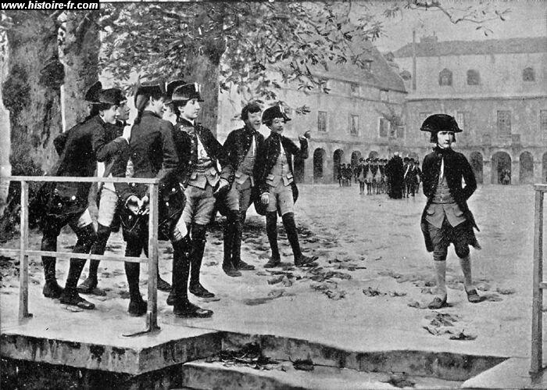
Napoléone BUONAPARTE à l'Ecole de BRIENNE
Il subira les quolibets et les médisances sur les relations de sa mère avec le Comte MARBEUF son protecteur.
Edmond OUTIN écrit dans son livre
« On a cherché dans sa vie à éliminer nombre de faits qui ont pu entacher ou nuire à son image.
Pourtant à BRIENNE, le duel qu’il livra à POUGIN des Ilets, début Octobre 1783, pour offense à son honneur, suite à des insultes faites par des élèves en appelant sa mère
( La Joyeuse Madame MARBEUF),
Ne relèvent pas de vagues calomnies cela ne s’inventent pas.
MARBEUF du intervenir pour qu’il ne soit pas exclu de l’école.
Napoléon n’en échappa pas moins au cachot. »

Slide 35
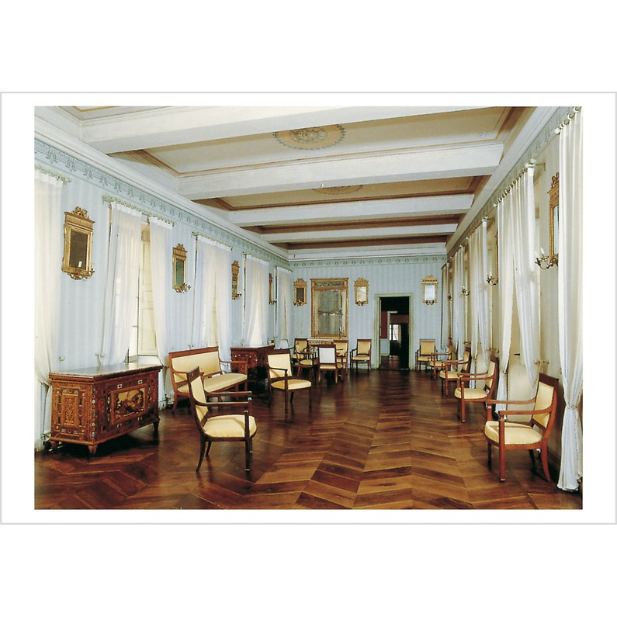
Napoléon et « le portrait d'un doute ».
Napoléon lui-même se tracassait au sujet de sa naissance ainsi que de la liaison de sa mère et du Comte. En 1790,
il écrit à son frère ,Joseph qui se trouve à Ajaccio:
« Il est urgent que tu ôtes le portrait de MARBEUF du salon »
Cet encombrant portrait de MARBEUF suivra Letizia, y compris lors de leur fuite en 1793 et jusqu’à sa mort
Il est aujourd’hui revenu dans la Maison BUONAPARTE à Ajaccio
Toute sa vie durant, Giuseppe ,l’ainé des BUONAPARTE
sera aux ordres de son frère cadet ,
qui aurait été désigné comme le chef de famille
par Letizia et l‘oncle de on père l’archidiacre Luciano BUONAPARTE ….???

Slide 36
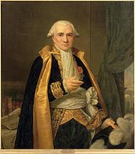
Confidences de retour d'Egypte avec MONGE
Le général BUONAPARTE fait, sur ce sujet, des confidences à celui qui restera son fidèle ami ,
le célèbre mathématicien
Gaspard Monge
En 1796, sur le bateau qui les ramenaient en France après l'expédition d'Egypte.
Extrait de notes du mathématicien :
« BUONAPARTE se montra ce soir là préoccupé et aborda la question scabreuse de sa naissance, faisant allusion à la liaison de sa mère et du Comte de MARBEUF et à la protection de celui-ci.
Il désirait connaître avec certitude son vrai père.… »

Slide 37
BUONAPARTE à MONGE
« Bien d’accord MARBEUF n’est pas mon père . »
« Mais alors d’où me vient cet art de la guerre et du combat.?? » .
Posez une telle question revient à remettre en doute l’acceptation préalable
Mais alors devient finalement un aveu…
Napoléon savait que même si ce génie militaire n’est pas héréditaire
Il n’est pas le fruit du hasard
Certes MARBEUF ne symbolisait pas à la perfection le stratège militaire,
néanmoins son palmarès élogieux n’est pas à négliger :
Après une carrière dans les armes (il est colonel des Dragons de Condé,
il participe à la pacification de la CORSE
d’abord en assurant l’intérim à la tête de l’armée
entre Chauvelin et le Comte de VAUX (décembre 1768-avril 1769),
Puis il commande un corps victorieux sous les ordres du Maréchal de Vaux
jusqu’à la Bataille de Ponte Novu où les paolistes sont vaincus .
succède au Maréchal de VAUX
et devient Gouverneur Général de la CORSE
et le restera jusqu’à sa mort le 20 Septembre 1786

Slide 38
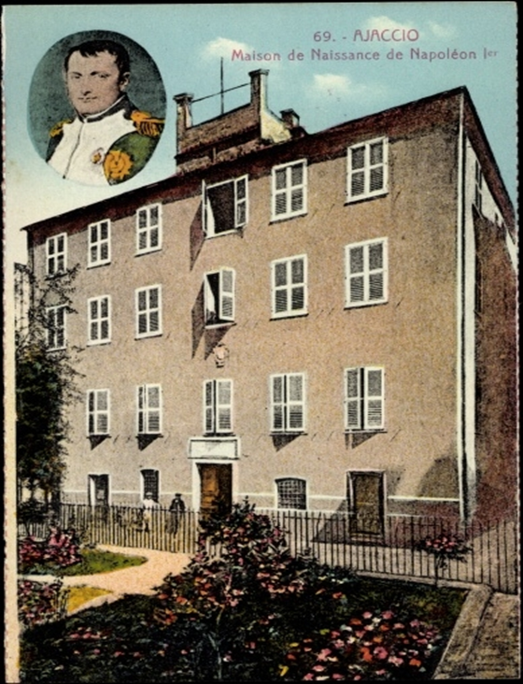
Au dessus de la porte d'entrée de la Maison BUONAPARTE où serait né Napoléon
Il y avait une inscription faites de coquillages
« A MARBEUF NOTRE BIENFAITEUR »
En 1797
Napoléon
demande
à son frère ainé, Guiseppe
d'enlever l'inscription
Il enlève aussi le « U » de BUONAPARTE
et devient BONAPARTE
Créant ainsi sa propre dynastie

Slide 39
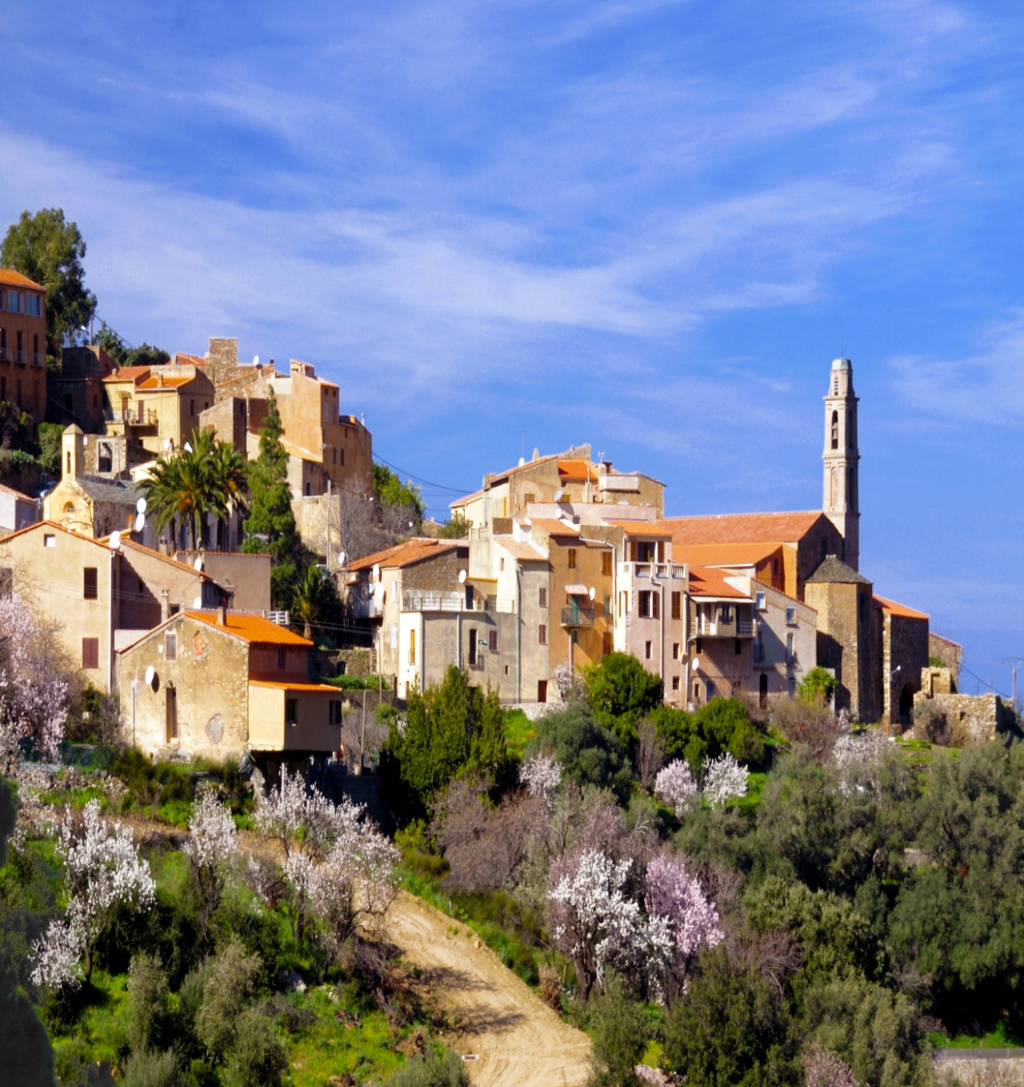
Letizia est avec Pasquale PAOLI à CORTE
Avril 1768 Letizia connait un véritable triomphe mondain lors d'une réception officielle organisée par PAOLI à CORTE
PAOLI est également sous le charme de Letizia
De Novembre 1768 à Mai 1769
Carlo sur ordres de PAOLI défend la Piève de TALLANO dans le Sud de la CORSE
à plus de 3 jours de marche
Letizia, elle restera à CORTE de fin d'Octobre 1768 au 15 Juin 1769 seule sans Carlo BUONAPARTE
Avec MARBEUF du 21 Avril 1769 au 15 juin 1769
Période ou aurait pu être conçu Napoléone

Slide 40
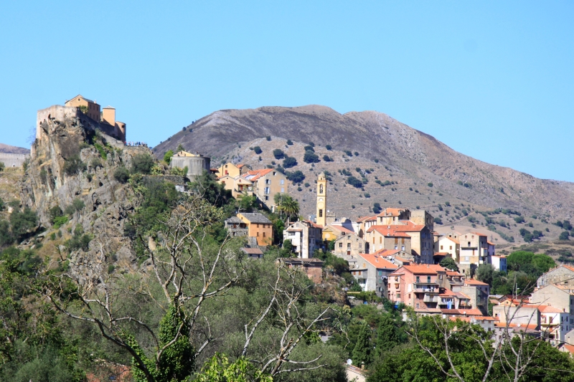
A partir du 21Mai 1769 et jusqu’au 15/06/1769...Letizia n’est plus seule à CORTE….. MARBEUF y est aussi !
Le 19 mai PAOLI avait quitté CORTE vers PORTO VECCHIO ou Carlo BUONAPARTE assistera à son départ de CORSE ?
PAOLI dit ceci à Letizia:
« Je connais l'attachement que vous porte MARBEUF et vous demande d'user de toute votre influence sur lui »
Le 21 Mai 1769 , MARBEUF entre avec ses troupes dans CORTE
Il est accueilli par Letizia émue aux larmes qui retrouve
MARBEUF avec lequel elle n’avait cessé de correspondre…

Slide 41
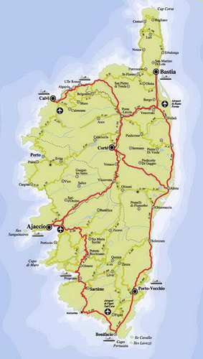
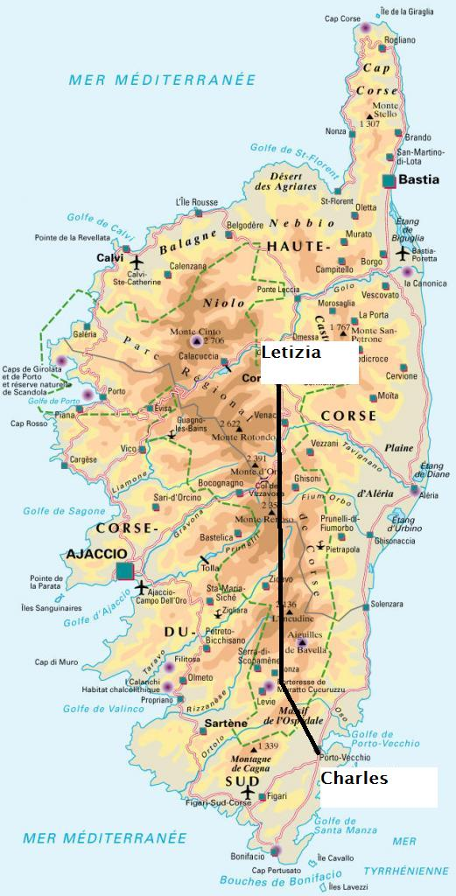
De fin Octobre 1768 au 18 Juin 1769 on ne peut pas affirmer que Carlo et Letizia se soient rencontrés pour concevoir un Napoléon qui serait né 9 mois plus tard le 15 Aout 1769
Les troupes Françaises font mouvement autour de CORTE
Carlo chargé par PAOLI
de la défense de TALLANO
n’a vraisemblablement pas pris
le risque d’abandon de poste
ainsi que celui de se faire capturer par les troupes de MARBEUF
Pour aller rejoindre Letizia dans CORTE
Si Napoléon n’a pu être conçu pendant cette période de 8 mois et demi .
.il ne peut pas être né onze mois plus tard
1e 15/08/1769
Contrairement à ce qu’affirmera
Carlo …2 ans plus tard
lors d’un Baptême arrangé en famille..
Alors ou et quand est né Napoléon..?

Slide 42
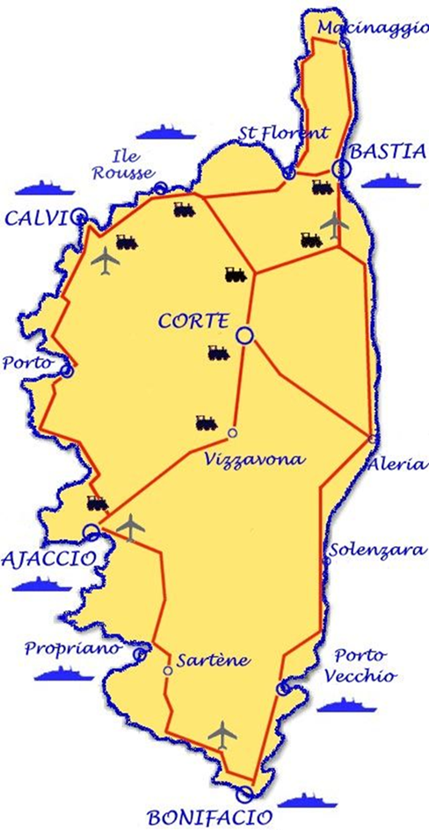
La situation militaire en CORSE entre le 1 et le 5 Juin1769
Ne permets toujours pas Carlo et Letizia, séparés depuis fin octobre 1768 de se rencontrer
Après la défaite de PONTE NOVU d'autres combats acharnés eurent lieu du 1er au 5 Juin , dans la région de Vico entre les troupes de e PAOLI et celles du Comte de NARBONNE, commandant militaire d Ajaccio.
Dans la même période, les Corses s'opposèrent vainement, à l'avance des troupes Françaises comme dans le Fiumorbo ou à Vivario.
Les Français cherchaient à capturer Pascal Paoli, qui réussi à « s'échapper », avec 300 fidèles, en s'embarquant à Porto Vecchio le 13 Juin 1769 pour Livourne en Italie.
VIVARIO
VICO

Slide 43
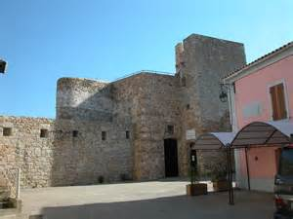
13 Juin 1769 Charles aurait assisté au départ de PAOLI à PORTOVECCHIO
Carlo est à
2 jours de marche de CORTE
il assiste à PORTO VECCHIO au départ de la CORSE
de PAOLI
Letizia à CORTE
avec MARBEUF
depuis le 21 Mai,
fait ses bagages
pour Ajaccio le 15 Juin 1769
Carlo ralliera très rapidement les français et MARBEUF
abandonnant
la cause de « son ami PAOLI »

Slide 44
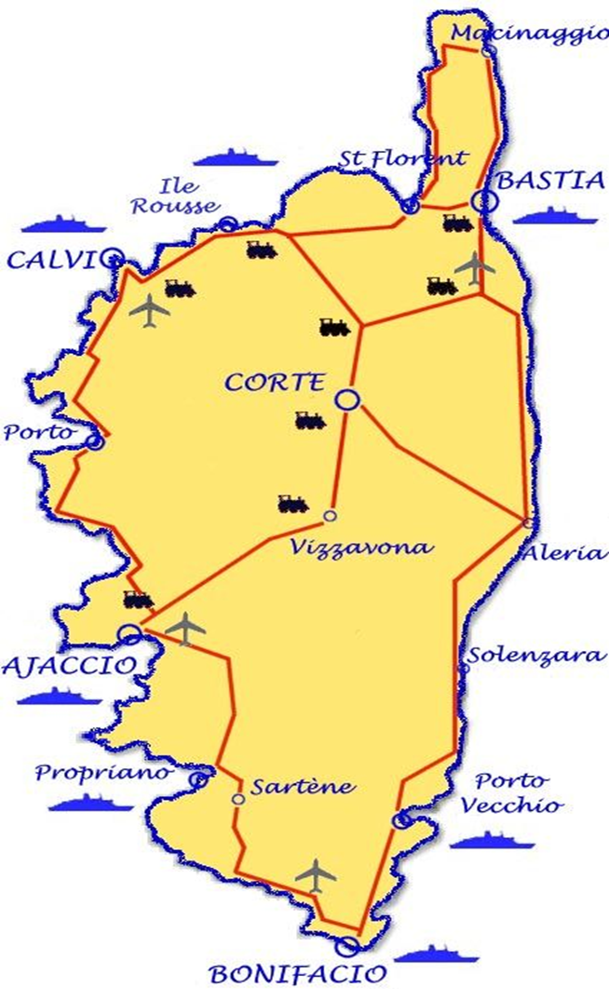
Ils ne s’étaient pas revus depuis 8 mois et demi
Départ le 15 juin Letizia 1769
18 juin 1769
Letizia et CARLO se retrouvent à AJACCIO
Départ le 13 Juin 1769 ..Carlo BUONAPARTE

Slide 45
15 Aout 1769 date supposée de la naissance de Napoléon
C'est Carlo à Ajaccio qui le 21 Juillet 1771
déclarera le jour de son baptême
que Napoléon son fils est né 2 ans plutôt le 15 aout 1769 à AJACCIO
La CORSE appartient toujours à la République de GENES
Qui a confié provisoirement son administration à la France
Il n' y a pas d'acte d'Etat Civil à cette époque..
on ne peut prouver de façon irréfutable cette date de naissance
S'il était né le 15 aout 1769 , d
ans le mois qui suivait la naissance
(et non 2 ans après)
il aurait du être enregistré sur les
Registres baptistères :
Registres Paroissiaux
Ce n'est pas le cas..

Slide 46
Carlo attendra 2 ans pour déclarer la naissance de Napoléon !
Sur les registres officiels de 1768 à 1771 tous les enfants nés à Ajaccio sont déclarés et inscrits après leurs naissances dans le mois qui suit.
Maria Anna, sœur de Napoléon né le 14 Juillet 1771 sera baptisée, dans la semaine qui suit
le 21 Juillet 1771 en même temps que son frère ainé Napoléon( né le 15 Aout 1769) !!!
Napoléon serait donc le seul enfant non inscrit sur les registres officiels des années 1768 à 1771 .. ???

Slide 47
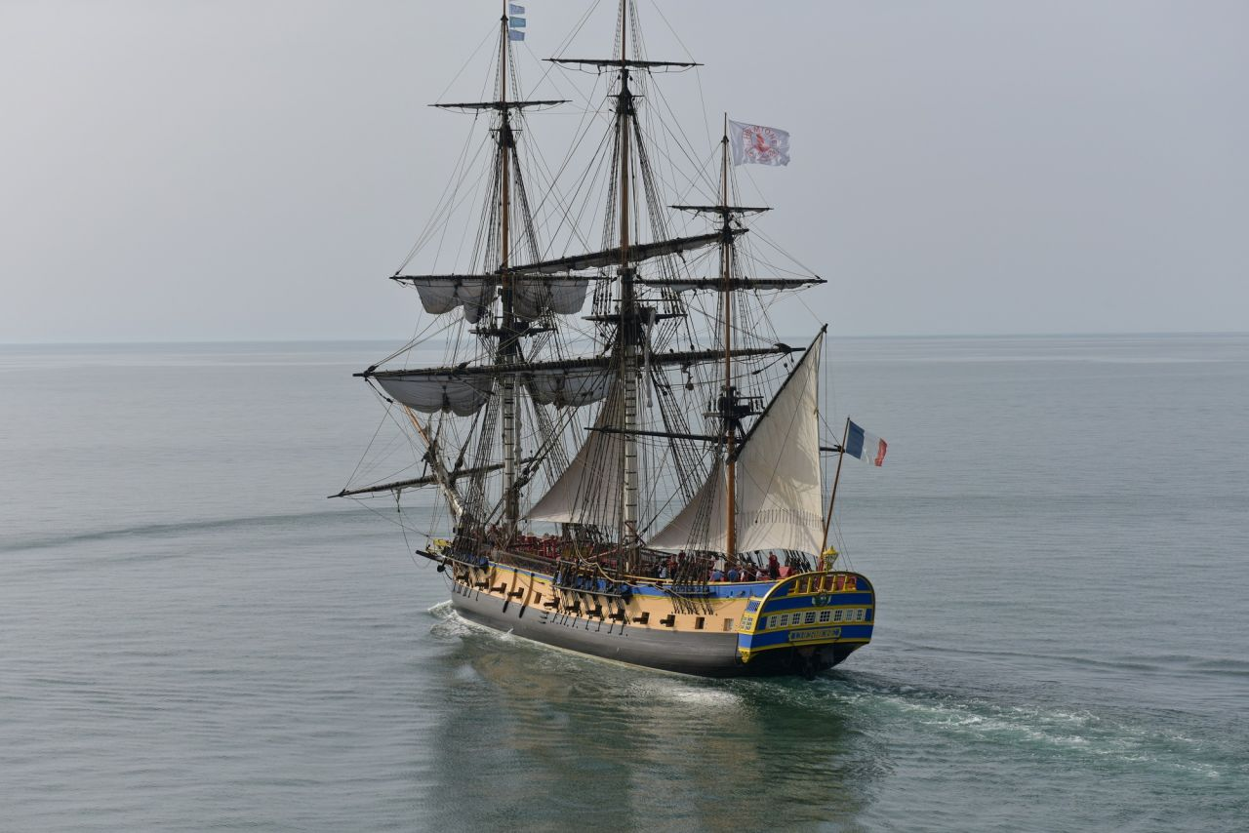
26 Aout 1769 MARBEUF quitte la CORSE pour un long congé..9 mois
Aucunes traces sur les listes d'embarquement d'aucun navire civil ou militaire entre la CORSE et le continent dans les archives de la Marine, concernant les déplacements vers la France du Gouverneur Général de la CORSE Le Comte Louis Marie MARBEUF à cette date
…….Et concernant toutes ses traversées durant les années de son séjour en CORSE soit 22 ans
On connait ses rendez vous
avec le Roi à PARIS
On trouve les traces d'embarquements du Maréchal de Vaux et bien d'autres collaborateurs de MARBEUF
Il semblerait qu'un excès de zèle a supprimer toutes traces soit allé en delà et en deçà de la date du 26 Aout 1769..Pourquoi.... ??
Letizia, enceinte de + de 2 mois l'accompagnait-t-elle en BRETAGNE
ce 26 aout 1769…???

Slide 48
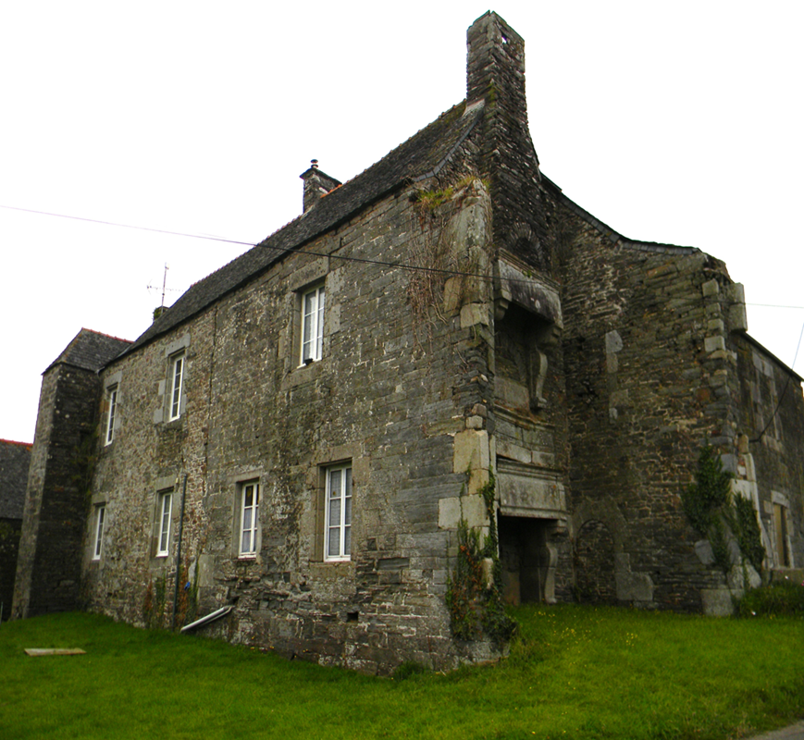
Ruines du Manoir de Penarvern
Propriété de Louis MARBEUF en BRETAGNE
Certains historiens prétendent
Que Napoléon BUONAPARTE
(fils probable de Louis Charles René de Marbeuf) serait né à
En BRETAGNE
à Sainte Sève
Près de MORLAIX
Au manoir de Penarvern
(le curé de Sainte-Sève en poste de 1828 à 1847
aurait affirmé que l'inscription du baptême sur son registre concernait BUONAPARTE)
LJC

Slide 49
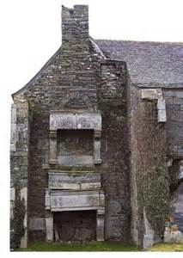
On a vu le berceau de Napoléon au manoir de Penarvern !!
La romancière Elvire CERNY,
dont la mère une Crechquérault de Sainte Sève
connaissait bien le manoir de Penarnvern dans sa jeunesse, y était reçu par ses amies, les filles du propriétaire de l'époque
M de Valori
Elle est formelle on y montrait :
La chambre de Madame BUONAPARTE
Le berceau de Napoléon, qui serait né devant la cheminée du premier étage
Les vases qui avaient contenu l'eau du Baptême
Un grand plat à barbe qui servait à la toilette du nourrisson...
Romans.. affabulations
rien pour étayer ses dires...

Slide 50
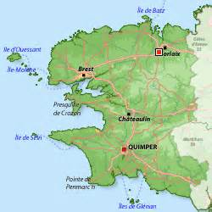
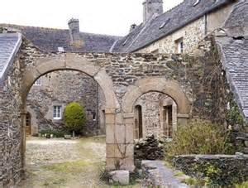
L'ombre des doutes sur la présence de Letizia à sainte SEVE près de MORLAIX
Sainte Sève
Napoléon III aurait envoyé un officier
arracher les pages du registre des baptêmes
de la paroisse de Sainte Sève de 1769 et 1770
Letizia un prénom totalement inconnu en BRETAGNE sera donné
à 2 petites filles dans l'année 1771
A l'origine le granit commandé
Par Louis Philippe
pour le tombeau de Napoléon avait choisi une carrière …... à 10 KM MORLAIX .. !!!
Finalement
c’est le Tsar Alexandre qui offrira du porphyre russe rouge..

Slide 51
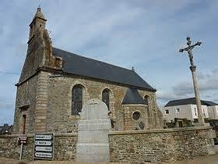
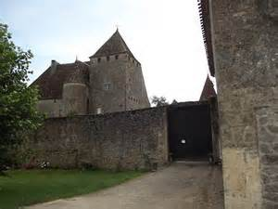
« Il en reste des « traces ........................... dans la mémoire populaire »
Charles CHASSE, historien
tient d'un parent éloigné des Marbeuf..
.
la Marquise de Saint PRIX
qui vivait avant le second empire
Que celle-ci avait feuilleté à maintes reprise le registre de la sacristie de Sainte Sève,
y avoir trouvé inscrite
la naissance d'un enfant mâle
de Letizia à Penanvern..
Quelle Letizia .. ??quelle date .. ?? saura -t-on jamais..
Sa fille voulu vérifier il manquait les fameuses feuilles
Ce qui est certain c'est la naissance d'un enfant male de Letizia à Penarven

Slide 52
Personne ne saura quand et comment MARBEUF reviendra en CORSE
Ni les sous marins ni les avions n’existaient à l’époque pour rejoindre « l’Ile de Beauté »
A partir du 7 Mai 1770 date officielle de la réapparition de MARBEUF en CORSE à 1773
Le Général Gouverneur de la CORSE et Letizia se voient moins
Mais il sera présent en coulisse au Baptême de Napoléon le 21 Juillet 1771

Slide 53
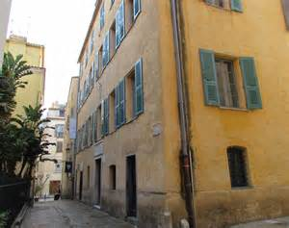
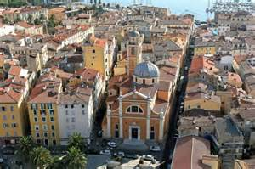
21 Juillet 1771 Baptême officiel de Napoléon 1° à AJACCIO
Le curé d’Ajaccio refusera de le baptiser à l'église au motif de « enfant né d'ailleurs » Et prénom, inconnu ne figurant pas dans le calendrier des Saints.
Il sera baptisé dans la maison BUONAPARTE avec sa sœur Marie Anne
Par le Révérend Luciano BUONAPARTE qui est un archidiacre de la ville d'Ajaccio. Il est aussi l'oncle de Charles Bonaparte.
.Affaire réglée en famille
MARBEUF en réunion à BASTIA où il dirige les travaux d'une session du Conseil Supérieur des Douze quitte BASTIA avec une escorte par des chemins de montagne escarpés, peu surs en ces temps troublés, à cheval, il a plus de 50 ans,
accourt à Ajaccio ou il passera 5 à 6 heures pour vérifier la bonne santé de Letizia qui vient d'accoucher de Marie Anne
et la remercier de sa reconnaissance de la naissance de Napoléon 2 ans plus tôt

Slide 54
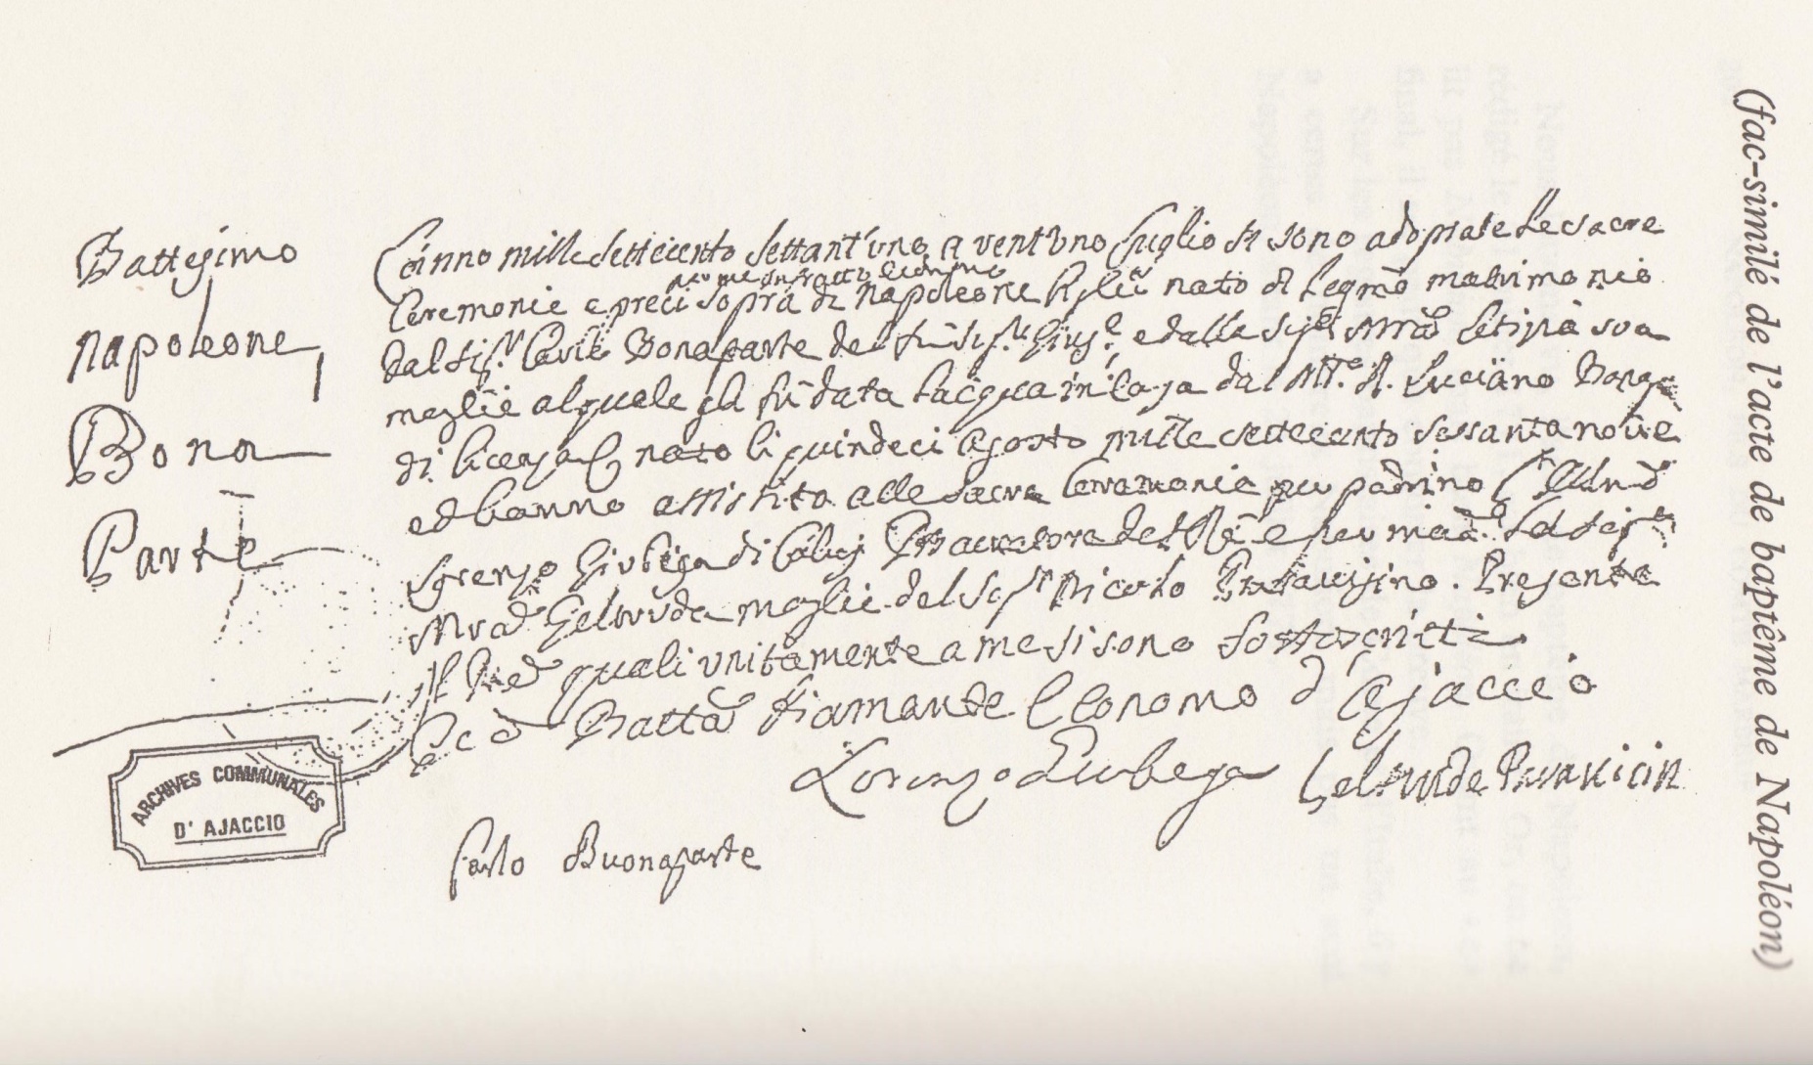
15 Aout 1769
Lorsque serait né Napoléon La CORSE est italienne
sous administration française .
.La CORSE ne devient département français qu’en 1792
Napoléon serait né Italien ou Breton ?
Archives AJACCIO
En l’absence d’acte de naissance
acte de baptême de Napoléon en Italien

Slide 55
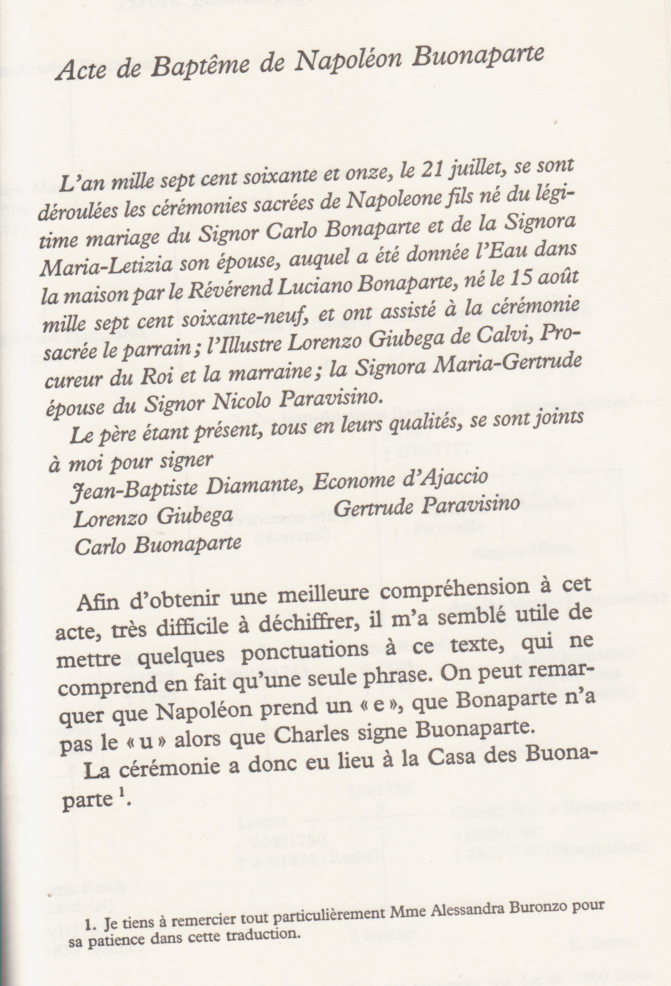
Traduction en français de l'acte de naissance de Napoléon 1°
Extrait du livre
d’Edmond OUTIN

Slide 56
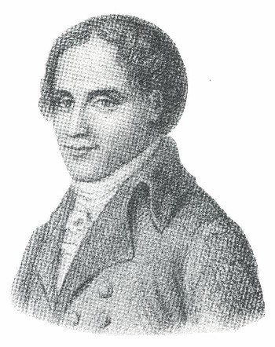
Laurent GIUBEGA le parrain de Napoléon1°
Ancien proche de PAOLI
Proche de MARBEUF
Procureur du ROI
Il n'a aucun lien avec les familles BUONAPARTE et RAMOLINO
Il sera Parrain de Napoléon sur la demande de MARBEUF
Napoléon et sa famille pourchassés par les Paolistes
se réfugieront chez lui dans la forteresse de CALVI
avant d’émigrer en France

Slide 57


Napoléon est -il vraiment né
le 15 Aout 1769 ???
Lors de son mariage avec
Marie Rose de BEAUHARNAIS
qui deviendra
« Joséphine » BUONAPARTE
Prénom fabriqué
par Napoléon lui même .
Napoleone BUONAPARTE
produira en absence d’un acte de naissance
Celui de sont frère
Guiseppe Napolione BUONAPARTE
Né le 5 Février 1768
Témoin n°1^{r} mariage de Napoléon ,l’acte de naissance de
Napolione Bonaparte certifie qu’il est né le 5 Février 1768

Slide 58
Avant le 21 Juillet 1771
« Napoléone » un prénom inconnu introuvable en CORSE et en Italie
Napoléon est sans doute le premier au monde
à porter ce prénom
Le prénom Nabulion est courant à cette époque en CORSE
Joseph son frère ainé a comme deuxième prénom Nabulion (« Napolione » sur son acte de naissance utilisé par Napoléon lors de son mariage).
On veut nous faire croire que la terminaison « lione » aurait donné Léon en italien ….pas possible
Sur son acte de naissance son prénom est Napoleone avec une terminaison E en italien
Il aurait été conçu par MARBEUF lui même
il viendrait de MABOLEON.. Mab en breton veut dire Fils donc fils de Léon né à coté
et sous la protection de Saint Pol de Léon

Slide 59

Aout 1771 tout AJACCIO jase ..
MARBEUF passe du temps avec Letizia
Charles écrit au grand père maternel de Letizia
Il le nomme au poste d'Assesseur
(Juge à Ajaccio
avec 900 Livres par mois, plus d’innombrables avantages, le 4 aout 1771
Soit 2 semaines après le Baptême de Napoléon
Il fera anoblir Carlo BUONAPARTE
le 13 Sept 1771
Extrait du livre
d’Edmond OUTIN

Slide 60



4 Septembre 1779
Baptêmes de Luciano et Elisa BUONAPARTE
Pourquoi avoir attendu 4 ans pour baptiser Luciano né le 21 Mai 1775 …??
Pourquoi avoir encore attendu près de 2 ans pour baptiser Elisa née le 13/11/1777…??
Comme Napoléon qui serait né le 15 aout 1769 baptisé le 21 Juillet 1771
A l’époque ces enfants ne sont pas inscrits sur les registres paroissiaux, sont non reconnus par l’Eglise ..Donc sans existence officielle
Sur les 9 baptisés 6 le furent dans les jours ou le mois qui suit.
Pourquoi ces 3 exceptions..??
Quant à Paoletta née le 20/10/1780 on sait que Letizia était enceinte mi Janvier date a laquelle MARBEUF était à CARGESE, donc là encore il y a possibilité

Slide 61
Carlo BUONAPARTE quand il en parle ou écrit il dit
« les enfants de Letizia »
Dans son fameux Livre domestique ou
« Livre de Raison »
Carlo BUONAPARTE
à la page 27 énumère en toute bonne foi
la « liste des « enfants de Letizia »
« Joseph ...mon fils. »
« Napoléone qui est en France. »
« Lucciano en né à Ajaccio. »
« Maria Anna, ma fille née à Ajaccio. »
À la page 43 concernant les frais d'étude il écrit
« j'ai remis pour mon fils Joseph,421 Livres »
« Pour 4 mois de pension de Napoléone 123 livres »
Il n'emploie pas l'expression mon fils pour
Napoléon
ni pour Luciano

Slide 62




« Les enfants de MARBEUF et Letizia » ?
Un air de Famille
Napoléon - Luciano- Elisa -Luigi - Paolina

Slide 63

A l’énigmatique page 27 du
« Livre des raisons. »
de Carlo BUONAPARTE,
des ratures sur les dates ne peuvent laissées indifférent..
Charles a changé la date de Naissance de Lucien, l’année le jour le mois le 4 devient 6 Aprile devient Maggio
Charles à Changé la date de l’année du Baptême le 9 devient 7
( Dans les archives communales d’Ajaccio c’est bien la date du 4 Septembre 1779 qui est inscrite
En 1774 MARBEUF quitte la corse LETIZIA est déjà enceinte, Lucien aurait du naitre en Avril 1775 .En rajoutant un mois de plus , il supprime ainsi la possibilité de la paternité de MARBEUF
Combien de falsifications sur les dates de naissances de ses enfants aurait-t-il commises ?
Charles est-il crédible sur la date de naissance de Napoléon…?
Archives AJACCIO

Slide 64
MARBEUF grand père de Napoléon III
Louis BONAPARTE , Roi de HOLLANDE
Et époux d’Hortense de BEAUHARNAIS
futur père de Napoleon III,
en venant au monde le 2 Septembre 1778
aurait du être conçu en décembre 1777
au pire en Janvier de l’année .
Or Letizia a passé 5 mois à BASTIA chez MARBEUF.
Au départ de Carlo pour PARIS le 15/12/1778, elle séjournera à nouveau dans la belle
  « villa du Jardin des Oliviers » avec MARBEUF.
Une porte communiquant entre sa chambre
et celle de MARBEUF
(selon l’aide de Camps de MARBEUF)
MARBEUF sera le parrain de Louis
cette fois les cloches sonnèrent 3 heures à BASTIA pour 3 jours de fêtes.
L’étude génétique du professeur LUCOTE révèle que Napoléon III le fils de Louis BONAPARTE n’a pas de gène BONAPARTE
Soit Hortense a fauté, soit Louis est le fils de MARBEUF

Slide 65


1781..1782..1783..Les années de vacances heureuses des enfants « BONAPARTE » à Cargèse au Château de MARBEUF à 48 km d’Ajaccio
En 1773 - Les Grecs reçurent du gouverneur français de l’île, MARBEUF le territoire de Cargèse et y édifièrent un village de 120 maisons. Une centaine de familles grecques consentirent à s’y établir à partir du mois de mai 1775. Marbeuf vit le village érigé en marquisat par le roi à son bénéfice, comme marquis de Cargèse.
Il fit construire un château au nord-ouest du village, copie de celui de
Sainte Sève en BRETAGNE
où serait né Napoléon
Dans lequel il reçut la mère de Napoléon pendant plusieurs étés.
Le château fut détruit en 1793
par des assaillants corses.
Extrait du livre
d’Edmond OUTIN

Slide 66

Napoléon en vacances dans le MORBIHAN.. !!!
Au Château de CALLAC
Il appartenait à la comtesse de Marbeuf.
La 1° épouse du Gouverneur MARBEUF.. Eléonore de Goyon Baronne de Callac, dame et seigneur de Cadoudal.
Le manoir de Cadoudal , issu d’une Vieille famille bretonne qui n’aurait rien à voir avec le fameux Georges CADOUDAL ………………….,
Néanmoins le Château de CALLAC servira d’Etat major secret et refuge aux chouans en 1795.. dont un certain Georges CADOUDAL pendant plusieurs mois ..
Non seulement Letizia y aurait séjourné mais, plus tard, Napoléon élève à l’école de Brienne, y aurait passé ses vacances entre septembre 1780 et septembre 1783…
on montre l’emplacement de la chambre à la Mansart qu’il occupait sous les combles et l’on fait admirer, dans une grande pièce au premier étage, une fenêtre Louis XVI…….percée à l’instigation de cet enfant de douze ans qui avait fait observer qu’elle permettait d’avoir une belle vue sur la campagne.
Château de CALLAC

Slide 67





Le château de Callac, imposante construction aux nombreuses et belles tours, est situé dans le Morbihan, près de Plumelec, à une vingtaine de kilomètres au nord-est de Vannes…
Napoléon et Georges CADOUDAL y auraient séjournés à 8 ans d’intervalle

Slide 68
Remariage de MARBEUF
ll avait épousé en 1752 une riche veuve, plus âgée que lui,
Eléonore de Goyon Baronne de Callac,
dame et seigneur de Cadoudal,
Kernuol et autres lieux,
qui ne vint jamais en Corse, donna dans la dévotion et mourut à 83 ans
dame du Saint-Sacrement à Paris en 1783, oubliée de son volage et fringuant époux.
Celui-ci, à l’âge de soixante et onze ans,
s’empressa de convoler avec une jeunesse de dix-huit printemps.
Le 29 septembre 1783,veuf il épouse, à Paris,
Catherine Antoinette Salinguerra de Gayardon de Fenoyl.

Slide 69
Les enfants de MARBEUF et Catherine Antoinette Salinguerra de Gayardon de Fenoyl sa deuxième épouse
Alexandrine de MARBEUF
Née le 29 décembre 1784 - Bastia (20)..... MARBEUF a déjà 72 ans
Décédée le 27 mars 1867, à l’âge de 82 ans
Laurent François Marie de MARBEUF
Né le 26 avril 1786 - Bastia (MARBEUF a 74 ans )
Colonel de cavalerie Commandant
le 6°Régiment de Chevaux légers
Mort à Marienpol le 25 novembre 1812
,des suites des blessures reçues
à Krasnoë le 14 août 1812,
où il avait enfoncé un carré d'infanterie russe
à la tête de son régiment

Slide 70
Napoléon deviendra le protecteur et rendra les bienfaits de MARBEUF à ses 2 enfants
Napoléon devenu Empereur fera, de
Catherine l'épouse de MARBEUF
une Baronne d'Empire
avec une rente de 15000 livres
ll fera le Comte VALON d'Ambrugeac,l'époux
d'Alexandrine MARBEUF sa fille
Général de la Grande Armée
Son fils Laurent MARBEUF
eut droit à toute l'amitié, l'affection ,
la sollicitude de Napoléon , comme s'il avait été un vrai frère
on dit qu'il fut très affecté par sa mort..il avait d’ailleurs fait un détour, important pour se rendre à son chevet à Marienpol.
Mort sans enfants il est le dernier de la ligne ainée des MARBEUF

Slide 71



Laurent MARBEUF demi-Frère de Napoléon. ???
Officier d'ordonnance de sa majesté l'Empereur avec le Fils de Joséphine et fils adoptif de Napoléon Eugène de BEAUHARNAIS ,
Il deviendra Chef d'Escadron des chasseurs à cheval de la Garde impériale toujours avec Eugène de BEAUHARNAIS
Puis Colonel Commandant du 6° Régiment de Chevaux Légers encore sous les ordres d’Eugène fils adoptif de Napoleon
Sera fait baron d’Empire par Napoléon
Laurent MARBEUF sera jusqu’ à sa mort prématurée à 26 ans
au plus près de l'Empereur et de son fils adoptif
Faisait partie du premier cercle autour de Napoléon
Dont il avait un semblant de regard

Slide 72


Décès de MARBEUF le 20 Septembre 1786 à BASTIA
Le 26 Mai 1786 Catherine MARBEUF avait donné à son vieux Comte son premier fils Laurent
Le 15 Septembre 1786
Napoléon débarquait en CORSE
pour un congé de 6 mois
Le 20 Septembre 1786
,MARBEUF s’éteignait à CARGEZE
Letizia avec Napoléon assistèrent à BASTIA ou il avait été le tout puissant Gouverneur de La CORSE
aux obsèques dans la cathédrale où il fut inhumé et repose encore aujourd'hui
24 février 1785 au décès à 38 ans de son Père
Carlo BUONAPARTE à Montpellier
Ni Letizia ni Napoléon n'avaient fait le déplacement.
A la demande du Maire de MONTPELLIER concernant l’édification d’un monument pour son Père,
Napoléon devenu Empereur répondit..
» N’en faite Rien !! »

Slide 73


Slide 74
Au moment de sa mort MARBEUF était en train d'établir la description locale et militaire de l'île de Corse et une douzaine de mémoires sur les différentes places de l'île contenus dans 8 grands Atlas dressés par différents ingénieurs du roi ces mémoires donne un maximum d'informations, ainsi y apprend-on qu'on travaille actuellement à la route de communication d'Ajaccio à Corte et il est bien à désirer qu'elle soit bientôt finie pour établir le commerce intérieur de l'île avec Marseille de préférence à l'Italie
Le développement des routes doit aussi rendre un rendre praticable la correspondance mutuelle des postes ces mémoires donnent aussi le nombre d'habitants par village
avec leurs édifices civils religieux et militaires.
MARBEUF regardé comme un homme qui s'est beaucoup occupé de la CORSE :
routes ,communication postes, fortifications tours, forêts
laissant un temps le souvenir d'un honnête homme ,adepte des idées physiocratiques.
Il suggérait aux corses de remplacer l'élevage de la chèvre par celui du mouton de cultiver le mûrier d'élever des vers à soie, d'améliorer la culture des oliviers, d’assécher les marais ,de promouvoir la pêche et l'exportation des huiles
Le 19e siècle considérera Marbeuf comme un bon administrateur au point de baptiser le principal lycée de l'île à Bastia le lycée MARBEUF
En revanche le 20e siècle a regardé MARBEUF plutôt comme un gouverneur colonial et c’est ainsi que le lycée Marbeuf ne porte plus aujourd'hui le nom de celui sans qui Napoléon n'aurait jamais pu être ce qu'il fut ..
Il y a quelques années j’ai remonté la rue MARBEUF à CARGERZE qui monte au pigeonnier seul vestiges de son ancien château.
A RENNES nous avons ,nous, en mémoire du Gouverneur de la CORSE
Le Boulevard MARBEUF

Slide 75


Napoléon et le rennais Louis MARBEUF
Reste « l’Ombre des doutes. »

